Slide 1
«Материалы к родительскому собранию «Адаптация детей старшей группы к школе – советы родителям»»
Выполнила: Воспитатель МДОУ № 9
Ткачук Надежда Константиновна
г. Карталы 2015 год

Slide 2
План:
Что же должны знать родители об адаптации первоклассников к школе?
Что происходит в период адаптации?
Советы родителям
Фразы для общения с ребёнком
Советы психолога
Заключение

Slide 3
Что же должны знать родители об адаптации первоклассников к школе?
Адаптация в целом длится от 2 до 6 месяцев в зависимости от индивидуальных особенностей. Первые 2—3 недели называют "острой адаптацией". В сентябре многие первоклассники заболевают. У детей отмечаются головные боли, усталость, нарушения сна, снижение аппетита.
К плану
К плану

Slide 4
Поведение ребенка тоже может измениться. Беспричинные слезы, капризы, истерики, хочу — не хочу, буду - не буду… Любые неадекватные состояния ребенка в начале учебного года - это не каприз или издевательство над родителями, а что-то вроде болезни.
К плану

Slide 5
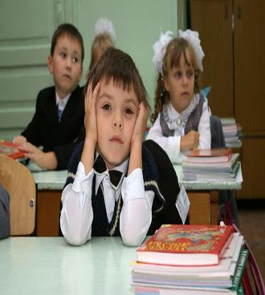
Что происходит в период адаптации?
Потребность в двигательной активности остается прежней, а школьные условия требуют много времени находиться в сидячем положении.
От первоклассника требуется значительно повысить уровень внимания и умственного напряжения.
К плану

Slide 6
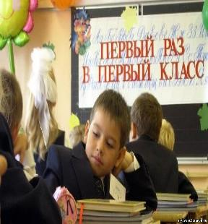
Ребенку приходится осваивать множество правил поведения образовательного учреждения.
Первоклассник оказывается в новом коллективе сверстников и взрослых, с каждым из которых ему необходимо выстроить отношения, найти свое место в группе.
К плану

Slide 7
Советы родителям
Самое главное, что вы можете подарить ребенку, – это ваше внимание. Выслушивайте его рассказы о школе, задавайте вопросы. Если ребенок увидит ваш интерес к его делам и заботам, он обязательно почувствует вашу поддержку.
К плану

Slide 8
Большое значение имеет правильный режим
Нормальный сон ребенка – не менее десяти часов. Поэтому родители должны сделать так, чтобы он ложился спать в девять вечера и вставал в семь утра.
После школы не спешите сажать ребенка за уроки, ему необходимо 2-3 часа отдохнуть. После 20 минут занятий надо сделать 10-15 минут перерыва.
Когда ребенок готовит уроки, не сидите над ним, давайте возможность поработать самостоятельно. Но если нужна ваша помощь, наберитесь терпения.
К плану

Slide 9
Что делать, если нужно спешить в школу, а ребенок не торопится?
Необходимо предусмотреть раннее вставание, позволяющее ребенку просыпаться, завтракать, одеваться, умываться в его собственном темпе, а также проследить, чтобы он собрал портфель, приготовил одежду и обувь с вечера.
К плану

Slide 10
Первые неудачи
Родители часто расстраиваются при первых неудачах детей. Негативные оценки взрослых увеличивают тревоги ребенка, его неуверенность в себе и своих действиях.
К неудачам нужно относиться с пониманием и поддержкой: «У тебя все получится. Я тебе помогу». Важно создавать условия, чтобы ребенок (хотя бы иногда) переживал и свои победы.
К плану

Slide 11
Как реагировать, если ребенок злится на учителя (детей) или испытывает страх перед школой?
Прежде всего, не запрещать переживания. Переживания – вполне естественная вещь. Необходимо вместе обсудить, что вызывает у него страх или злость.
Способы, которые помогают справляться со страхом.
Для детей это, прежде всего, чтение «страшных» сказок. Сказки дают человеку возможность пережить чувство неизбежности торжества добра над злом.
Другая полезная форма – спортивные игры, вызывающие переживания азарта, уверенности в победе.
К плану

Slide 12
Фразы для общения с ребёнком.
Не рекомендуемые фразы для общения:
-Я тысячу раз говорил тебе, что… -Сколько раз надо повторять… -О чём ты только думаешь… -Неужели тебе трудно запомнить, что… -Ты становишься… -Ты такой же как,… -Отстань, некогда мне… -Почему Лена(Настя, Вася и т.д.) такая, а ты - нет…
К плану

Slide 13
Рекомендуемые фразы для общения:
-Ты у меня умный, красивый (и т.д.). -Как хорошо, что у меня есть ты. -Ты у меня молодец. -Я тебя очень люблю
-Как хорошо ты это сделал, научи и меня этому. -Спасибо тебе, я тебе очень благодарна. -Если бы не ты, я бы никогда с этим не справился.
К плану

Slide 14
Советы психолога
Будите ребёнка спокойно. Проснувшись, он должен увидеть Вашу улыбку и услышать ваш голос.
Не торопитесь. Умение рассчитать время – Ваша задача. Если вам это плохо удаётся, вины ребёнка в этом нет.
Не прощайтесь, предупреждая и направляя: «Смотри, не балуйся!», «Чтобы сегодня не было отметок!». Пожелайте удачи, найдите несколько ласковых слов.
К плану

Slide 15
Заключение
-Помогать преодолевать детям адаптационный период. -Оказывать детям поддержку. -Обеспечить ребёнку достойные условия проживания и обучения.
К плану

Slide 16
Желаю удачи
в воспитании
детей!

